Slide 1
РЕАЛИЗАЦИЯ ОБРАЗОВАТЕЛЬНОЙ ОБЛАСТИ «РЕЧЕВОЕ РАЗВИТИЕ» В СООТВЕТСТВИИ С ФГОС ДО

Slide 3
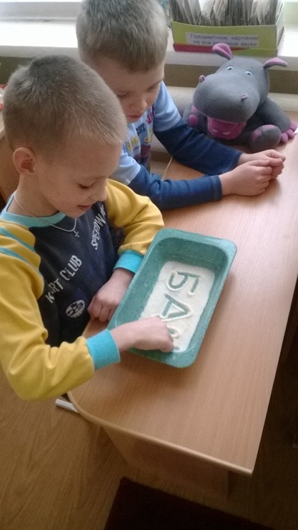
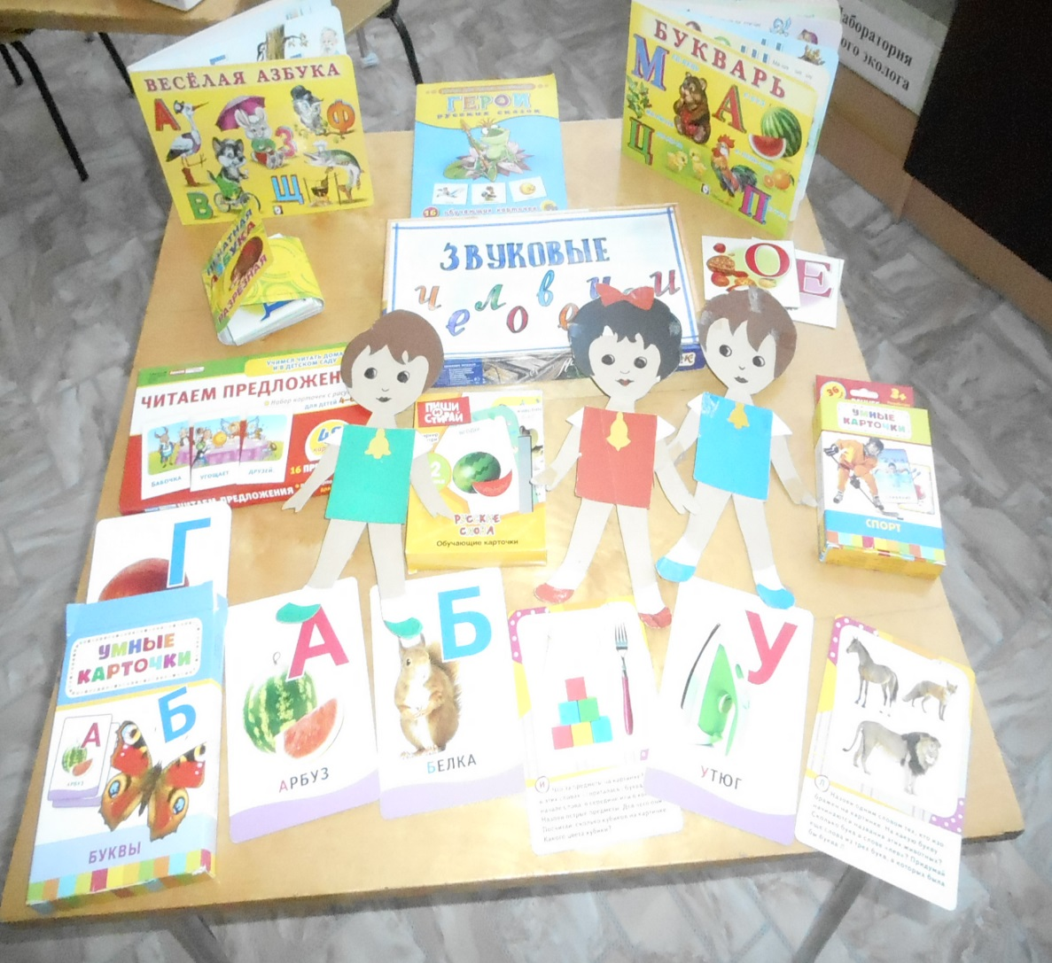
Речевое творчество

Slide 6
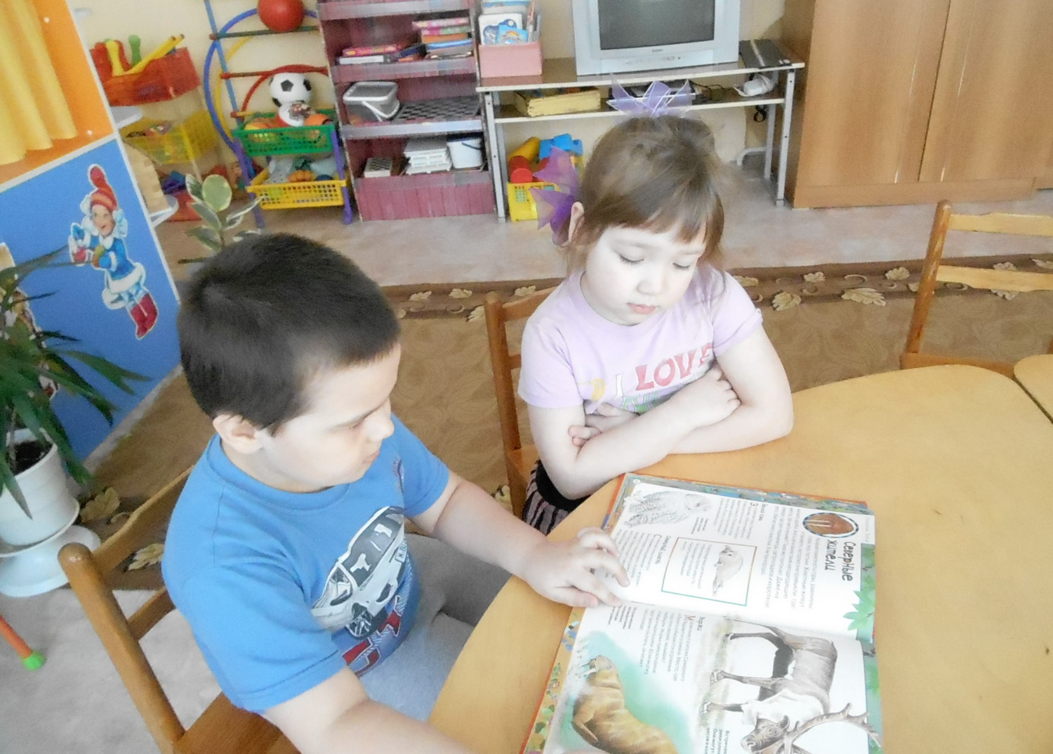
Воспитываем любовь и интерес к художественному слову

Slide 7
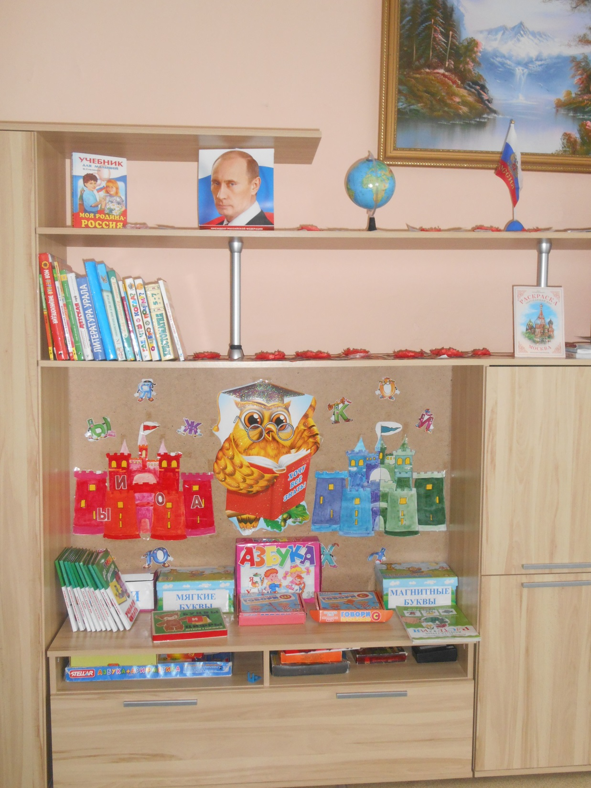

Slide 9
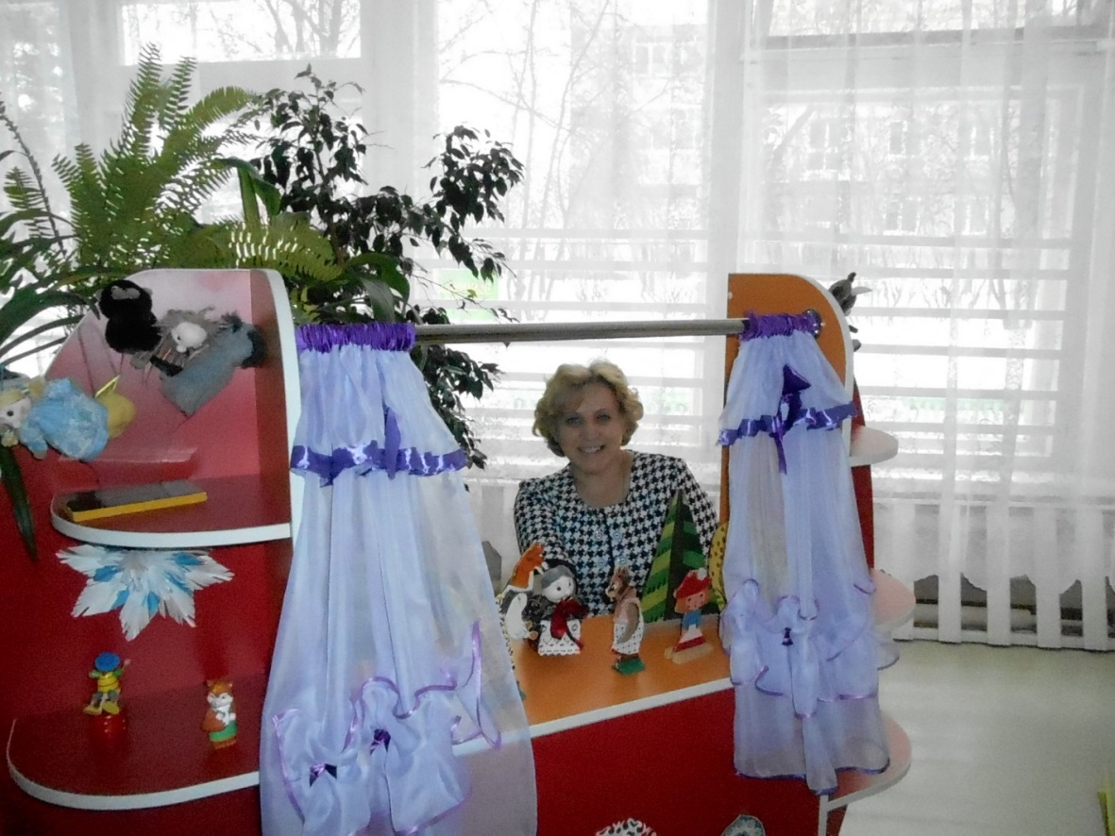
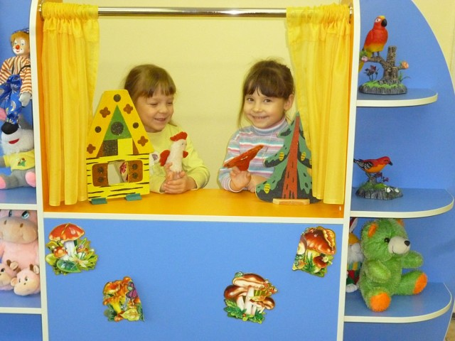
Игры - драматизации

Slide 12
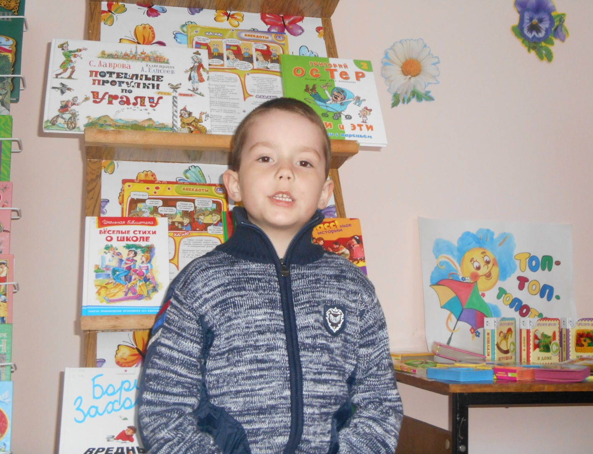
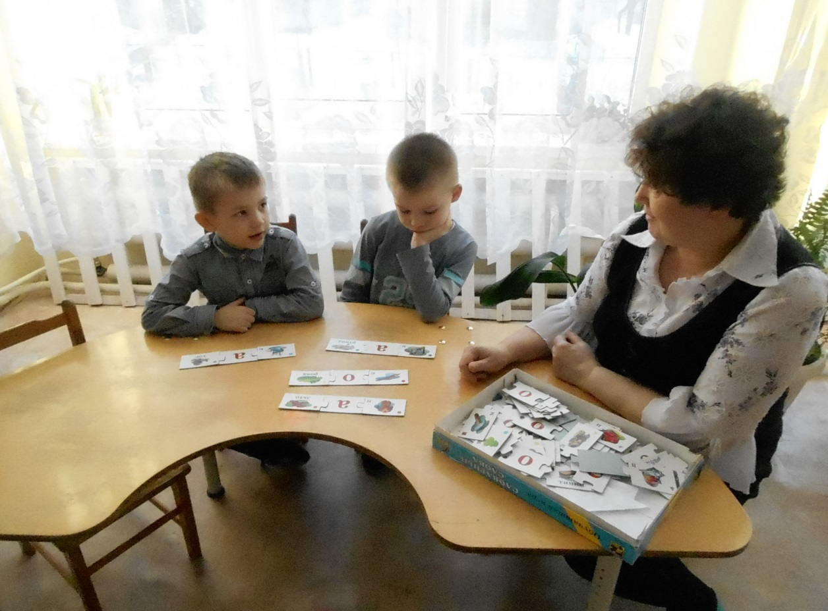

Slide 13
БЛАГОДАРИМ ЗА ВНИМАНИЕ!

